Slide 1
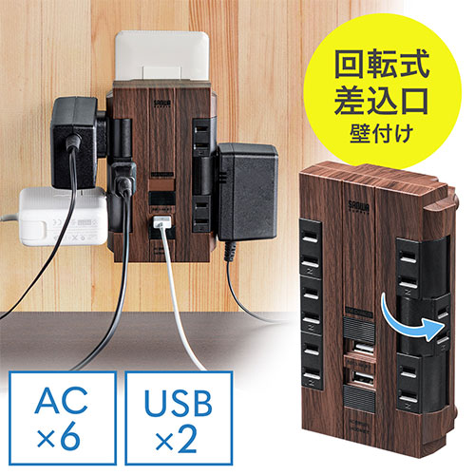
【提案書】
電源タップ 6個口 回転式 2P USB2ポート付 iPhone/iPad/スマホ/タブレット充電 集中スイッチ付 コンセントタップ コンパクト 壁面固定
特徴
木目調のデザインがお洒落な電源タップ。側面の差込口は回転式となっているため、大きめなアダプタを繋げない場合などに非常に便利。またUSBポートも2つある点も高ポイント！
納期
納期スペース
仕様
カラー展開：ダークブラウン
サイズ：約W82×D135×H36mm(突起含まず)
重量：約212g
生産国：中国
注意事項：※AC差込口に差したまま回転させることはできません。 ※必ずプラグの刃が上側、ダミープラグが下側になるようにしてください。
備考：USBポート数：2ポート スイッチ：ブレーカー内蔵一括集中スイッチ 差込口：2P・6個口
お見積
お見積りスペース

